Slide 1
成都理工大学公共基础课
大学物理（I）
第七章 静止电荷的电场

Slide 2
§7-6 静电场中的导体
一、导体的静电平衡
1. 金属导体与电场的相互作用—静电感应
在外电场作用下，导体内自由电子有宏观移动，导体表面出现宏观电荷分布的现象。

Slide 3
1 静电感应
+
+
+
+
+
+
+
+
+
+
感应电荷
演示

Slide 4
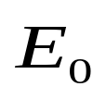

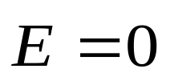
2 静电平衡
当导体内部和表面都没有宏观的电荷移动时，导体处于静电平衡。此时，感应电荷产生的附加电场与外加电场在导体内部相抵消。
+
+
+
+
+
+
+
+

Slide 5

3. 静电平衡条件
（1）导体内部任何一点处的电场强度为零；
（2）导体表面处电场强度的方向，都与导体表面垂直.

Slide 6
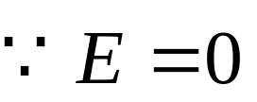
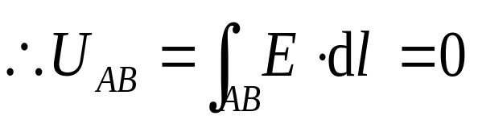



推论：导体为等势体
导体内各点电势相等
+
+
+
+
+
+

Slide 7




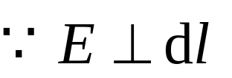

推论：导体为等势体
导体内各点电势相等
导体表面为等势面
+
+
+
+
+
+

Slide 8
金属球放入前电场为一均匀场
E₀

Slide 9
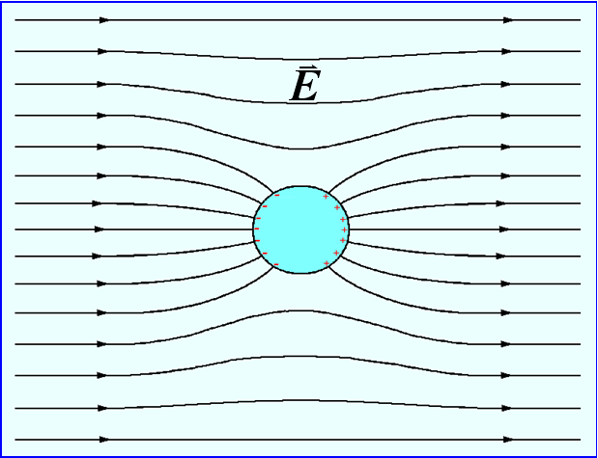
金属球放入后电力线发生弯曲电场为一非均匀场

Slide 10
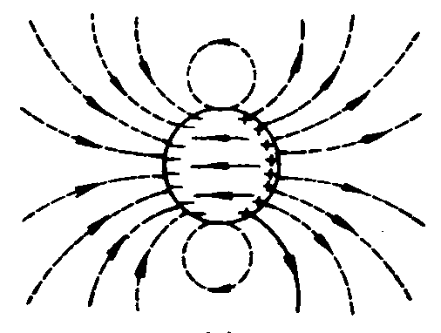
导体球感应电荷激发的电场

Slide 11

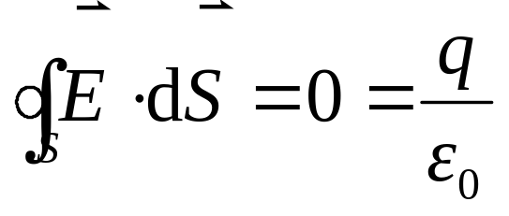

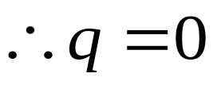
二、静电平衡时导体上电荷的分布
1. 实心导体
高斯面
+
+
+
+
+
+
+
+
+
+
结论：导体内部无净电荷，
电荷只分布在导体表面.

Slide 12
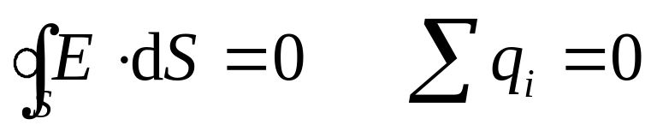

2. 空腔导体
空腔内无电荷时
高斯面
电荷分布在表面
内表面？
外表面？

Slide 13
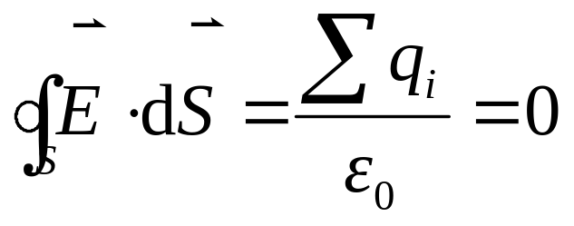
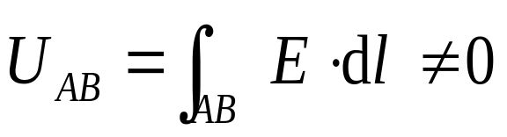


若内表面带电，必等量异号
高斯面
+
+
+
+
+
＋
+
与导体是等势体矛盾
+
－
+
+
+
结论：空无电荷时，电荷分布在外表面, 内表面无电荷.

Slide 14
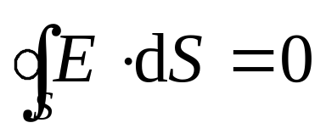
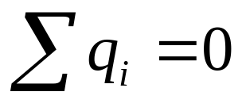
空腔内有电荷时
高斯面
q
+
q
-q
结论: 空腔内有电荷+q时，空腔内表面有感
应电荷-q，外表面有感应电荷+q．

Slide 15

腔体内表面所带的电量和腔内带电体所带的电量等量异号，腔体外表面所带的电量由电荷守恒定律决定，腔外导体和电场不影响腔内电场。
腔内电荷的位置不影响导体外电场。
外表面接地，腔外电场消失。

Slide 16
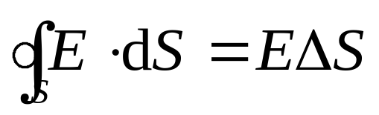

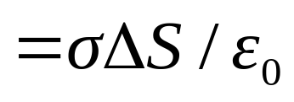

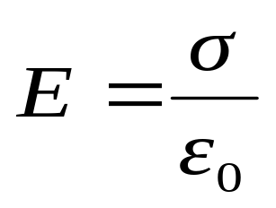
3. 导体表面附近场强与电荷面密度的关系
作扁圆柱形高斯面
ΔS
σ
+
+
+
+
+
+
+

Slide 17
例题7-17 两个半径分别为R和r 的球形导体，用一根很长的细导线连接起来（如图, R >> r），其电势为V，求两球表面电荷面密度与曲率的关系。
Q
整个导组在静电平衡时有一定电势。这两个球相距很远，使每个球面上的电荷分布在另一球处所激发的电场可忽略不计；因此，每个球又可近似的看作孤立导体，在两球表面上的电荷分布各自都是均匀的。

Slide 18
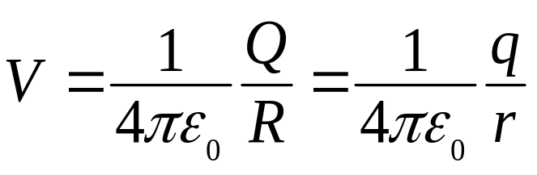
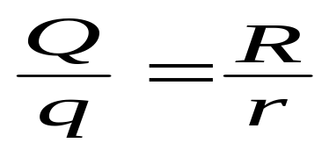
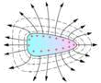
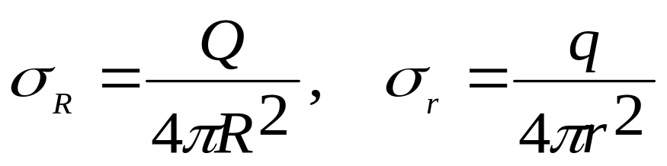
设大球所带电荷量为Q，小球所带电荷量为q，则两球的电势为
可见大球所带电量Q比小球所带电量q多。
两球的电荷密度分别为
可见，孤立导体电荷面密度和半径成反比，即曲率半径愈小电荷面密度愈大。

Slide 19
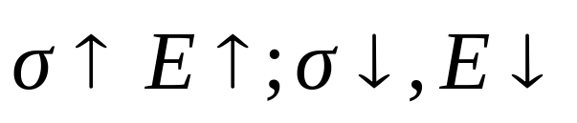
4. 导体表面电荷分布规律
+
+
+
+
+
+
+
+
+

Slide 20
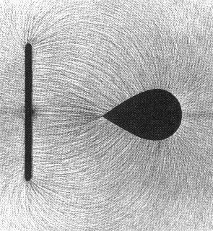
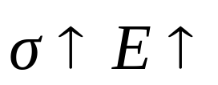
尖端放电现象
带电导体尖端附近的电场特别大，可使尖端附近的空气发生电离而成为导体产生放电现象．

Slide 21
< 电风实验 >
+
+
+
+
+
+
+
+
+
+

Slide 22
如果一个放在火焰附近、带尖端的导体上携带电荷，火焰将朝尖端指向的一边偏移，好像有一股风在吹动它。这种被称为“电风”的现象，起因是电荷喜欢聚集到尖端上，空气中的残存离子在强电场的作用下被加速，碰撞空气分子使之电离，带电尖端的强电场排斥同性离子，形成“电风”，

Slide 23


避雷针的工作原理
+
+
+
+
+
带电云
－
－
－
－
－
－
+
+
静电感应
电晕放电
可靠接地

Slide 24
在雷雨天气，高楼上空出现带电云层时，迅雷针和高楼顶部都被感应上大量电荷，由于避雷针针头是尖的，而静电感应时，导体尖端总是聚集了最多的电荷．这样，避雷针就聚集了大部分电荷．避雷针又与这些带电云层形成了一个电容器，由于它较尖，即这个电容器的两极板正对面积很小，电容也就很小，也就是说它所能容纳的电荷很少．而它又聚集了大部分电荷，所以，当云层上电荷较多时，避雷针与云层之间的空气就很容易被击穿，成为导体．这样，带电云层与避雷针形成通路，而避雷针又是接地的．避雷针就可以把云层上的电荷导人大地，使其不对高层建筑构成危险，保证了它的安全．

Slide 25
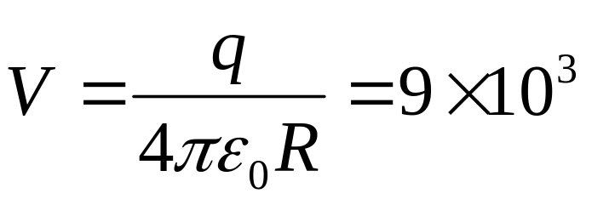
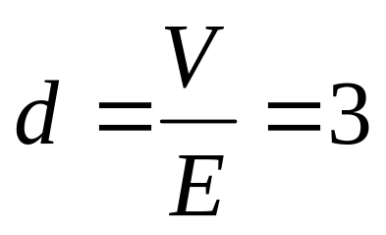
例7-18 （1）如果人体感应出1μC的电荷，试以最简单的模型估计人体的电势可达多少？（2）在干燥的天气里，空气的击穿电场强度为3MV/m，当人手指接近门上的金属门把手时可能产生的电火花有多长？
解：
把人体看作半径1m的球体，于是人的电势为
V
火花放电长度为
m

Slide 26

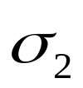

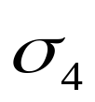





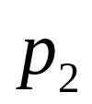
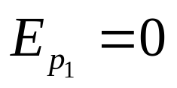
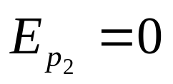

例7-19 两平行放置的带电大金属板A和B，面积均为S，A 板带电 Q_{A，}B板带电 Q_{B}，忽略边缘效应，求两块板四个面的电荷面密度。
A
B
解：
设两板四个面的电荷面密度分别为
考查板内P₁、P₂ 两点，由于静电平衡，导体内任点的电场强度为零
取 +x 轴为电场参考方向

Slide 27
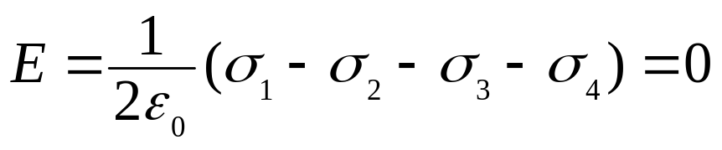
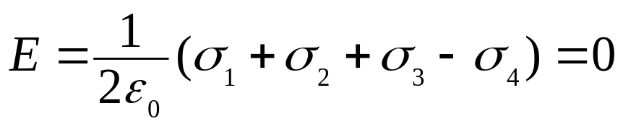
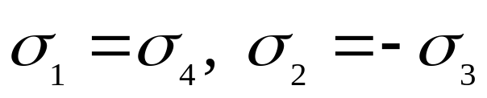
空间任意点的场强均由四个带电面产生，于是
对P₁
A
B
对P₂
解得
可见，平行金属板相向面上电荷面密度等大反号；相背面上电荷面密度等大同号。

Slide 28
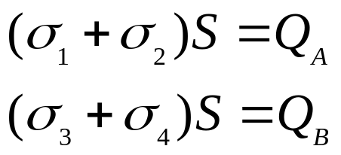
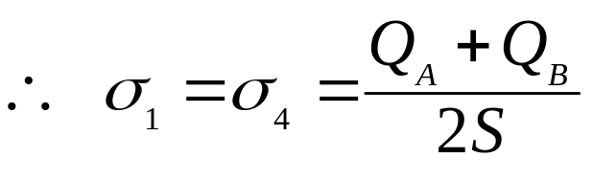
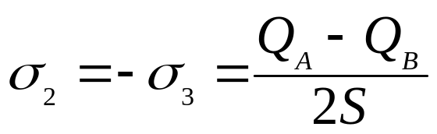
A
B
由两板电荷守恒得

Slide 29

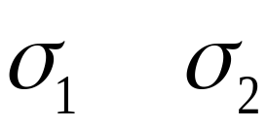
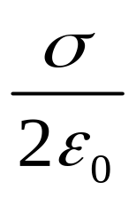

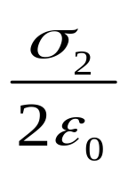
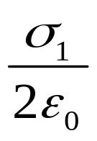
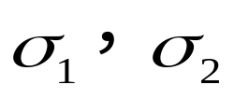

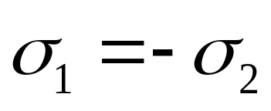
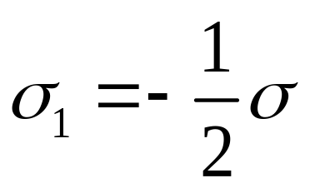
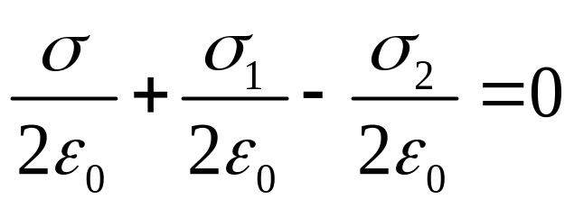
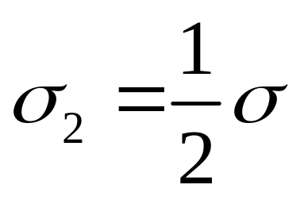
例 无限大的带电平面的场中平行放置一无限大金属平板，求：金属板两面电荷面密度。
解：
设金属板面电荷密度
由对称性和电量守恒
✶
导体体内任一点P场强为零
✴

Slide 30

例 原来不带电的导体球附近有一点电荷，如图所示。求（1）导体球上的电势；（2）若导体球接地，导体上感应电荷的电量

Slide 31
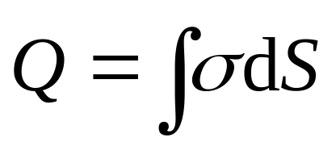
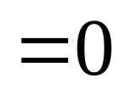
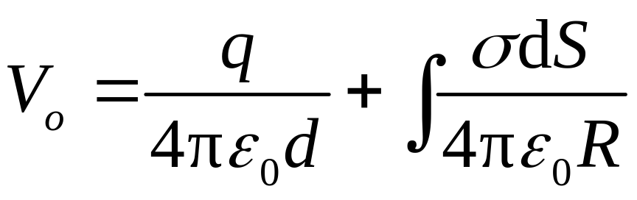
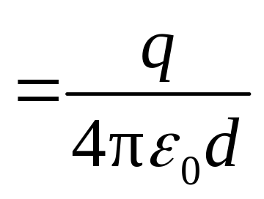
（1）导体是个等势体，若求出O点的电势，即为导体球的电势。
解:
设：感应电荷面密度为σ

Slide 32








（2）导体球接地
设：感应电荷面密度为σ
导体是个等势体，O点的电势为 0 ， 则：

Slide 33


三、静电屏蔽
2 屏蔽内电场
1 屏蔽外电场
接地空腔导体屏蔽内电场
+
+
+
+
+
+
+
+
用空腔导体屏蔽外电场

Slide 34

法拉第对800千伏火花放电的屏蔽实验
法拉第

Slide 35






例7-21 在内外半径分别为 R₁和R₂的导体球壳内，有一个半径为r 的导体小球，小球与球壳同心，让小球与球壳分别带上电荷量 q 和 Q。试求
（1）小球的电势V_{r}，球壳内、外表面的电势；
（2）小球与球壳的电势差；
（3）若球壳接地，再求小球与球壳的电势差。

Slide 36


解：（1）由球对称性，小球表面上和球壳内外表面上的电荷分布是均匀的。
小球上的电荷 q 将在球壳的内外表面上感应出-q和＋q的电荷。
而Q 只能分布在球壳的外表面上。
故球壳外表面上的总电荷量为 q+Q。

Slide 37



小球和球壳内外表面的电势分别为

Slide 38



（2）两球的电势差为
（3）若外球壳接地，则球壳外表面上的电荷消失。两球的电势分别为
两球的电势差仍为

Slide 39
例２ 导体球A(带电q)与导体球壳B(带电量Q)同心。求：(1) 各表面电荷分布； (2) A的电势V_{A}；
(3) 将B接地，各表面电荷分布；
(4) 将B的地线拆掉后，再将A接地，此时各表面电荷分布。
Q
解：(1)各表面电荷分布：在B上选高斯面如图，知：B内表面电荷为 –q ；B内外表面电荷之和为Q， 由电荷守恒， B外表面电荷为Q +q
B
R₃
R₂
-q
R₁
Q+q
A
q
高斯面

Slide 40
（3）将B接地，各表面电荷分布 可得：B内表面电荷为 -q；外表面电荷为零。
V_{B}=0
B
A
q
(4)将B的地线拆掉后，再将A接地，此时
各表面电荷分布
-q

Slide 41

A接地后，电荷不再为q，设为q ′(待求)
·则B内表面为- q ′，外表面由电荷守恒定律为 -q +q ′
·由电势叠加有
B
A
q′
-q′
-q+q′
可得 q ′ ( ≠ q) (略)
接地：意味着“导体电势为零”， 不意味着“电荷一定全跑光”

Slide 42
The end

